Slide 1

La voie vers un réseau moderne : stratégie pour l’électricité propre pour le Nouveau-Brunswick
Par Moe Qureshi, Ph.D.
Présentation au Comité permanent des changements climatiques et de l’intendance de l’environnement

Slide 2
La transition au Nouveau-Brunswick
Suite à l’élimination progressive du charbon, le gouvernement fédéral a mis en œuvre le Règlement sur les combustibles propres et proposé le Règlement sur l’électricité propre.
Tiré du Plan d’action climatique du N.-B. de 2022 à 2027
  « Développer une stratégie pour l’électricité propre d’ici à 2025 en vue d’instaurer, d’ici à 2035, un système électrique carboneutre fondé sur des principes directeurs favorisant l’électricité propre, fiable, efficace et abordable. »
Notes:
Sets an emissions standard: Any unit must generate electricity that complies with an annual average emissions standard of 30 metric tonnes of CO₂ per gigawatt-hour (30 t/GWh) on an annual basis.
Replacing the Coal phase out by 2030
“Identify the role of renewable energy, including distributed energy that may support the electricity grid, lower peak demand, and provide capacity support.”
This value corresponds to the emissions efficiency of natural gas generation combined with carbon capture and storage (CCS) at a 95% capture rate, a goal that CCS experts and suppliers have verified as achievable by the year 2035.

Slide 3
Recommandations du Conseil de conservation
Partie 1 : Stratégie pour l’électricité propre
Investir dans une approche par portefeuille en accordant la principale priorité à l’énergie renouvelable en association avec des options d’entreposage/ batteries.
Évaluer la viabilité des ressources énergétiques distribuées (RED) avec la technologie du réseau intelligent.
Augmenter les infrastructures de transmission comme la boucle de l’Atlantique.
Commander une évaluation indépendante de divers scénarios carboneutres au N.-B.
Partie 2 : Abordabilité
Remédier à l’arriéré d’Énergie NB auprès du Programme éconergétique amélioré.
Étendre la définition de la pauvreté énergétique pour tenir compte des facteurs sociaux.
Partie 3 : Recommandations politiques
Mettre à jour et moderniser la Loi sur l’électricité.
Inclure un « mandat carboneutre durable » à la Loi sur la Commission de l’énergie et des services publics.

Slide 4
Partie 1 : Stratégie pour l’électricité propre
Selon l’alinéa 68 b) de la Loi sur l’électricité, les énergies renouvelables sont la meilleure option pour l’avenir
(b) elles seraient stables et prévisibles du fait que l’ensemble des sources et des installations de la Société servant à l’approvisionnement, au transport et à la distribution d’électricité dans la province seraient gérées et exploitées d’une manière compatible avec la prestation d’un service fiable, sécuritaire et économiquement durable de telle sorte que :
  (i) l’approvisionnement en électricité, son transport et sa distribution soient les plus efficients;
  (ii) les consommateurs de la province jouissent d’un accès équitable à un approvisionnement sûr en électricité;
  (iii) les consommateurs de la province reçoivent des services au coût le moins élevé.

Slide 5
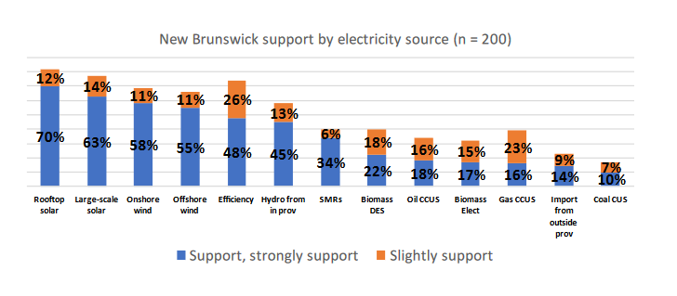
Quelles sources d’énergie doit-on préconiser?
Donnons aux Néo-Brunswickois ce qu’ils veulent
Au cours des prochaines années, les responsables des services publics devront prendre des décisions sur la façon de fournir de l’électricité à leurs clients. Veuillez indiquer dans quelle mesure vous êtes en faveur ou non de la mise en œuvre des options de production d’électricité suivantes dans votre communauté ou votre région. Vous remarquerez qu’il y a une option « ne sait pas », mais nous vous encourageons à la choisir uniquement si vous n’avez pas d’opinion à ce sujet. Résultats relevés en octobre 2022 : Très favorable, favorable, quelque peu favorable (Sondage national sur le règlement sur l’électricité propre du Conseil de conservation du Nouveau-Brunswick).
Notes:
Renewable energy (wind and solar) are abundant in supply, but are they the most cost-effective option?
We need an electricity system capable of keeping us safe in extreme weather events and that doesn’t generate the pollution causing the problem or make other pollution problems worse
Regarding energy security and cost-effectiveness, it is essential to adopt a portfolio approach. This entails prioritizing cost-effective and scalable renewable sources like wind and solar power and dedicating resources to enhance reliability through investments in battery storage to mitigate risks.

Slide 6
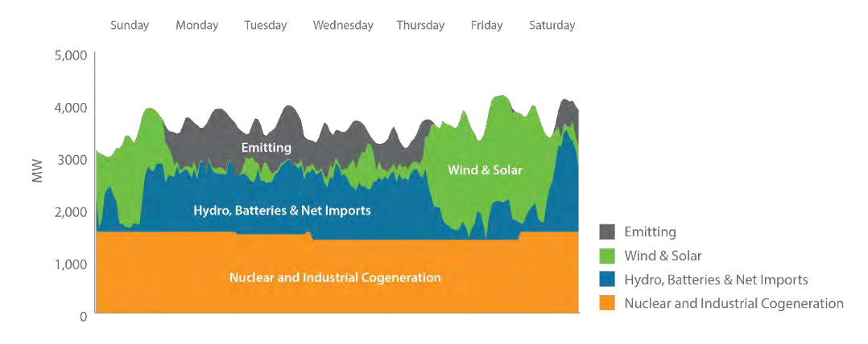
Adopter une approche par portefeuille
Tiré du PIR d’Énergie NB : L’équation énergie-équilibre horaire pour une semaine de janvier 2043 pour le scénario A (scénario d’électrification élevée avec technologie au rythme rapide)

Slide 7
Prioriser l’investissement dans les ressources renouvelables abondantes
Recommandations du Conseil de conservation
Année | Installations de génération d’énergies renouvelables récentes (principalement énergie éolienne) MW | Installations d’entreposage récentes (principalement batteries)
2025 | 100 | 20
2026 | 200 | 40
2027 | 300 (objectif d’Énergie NB) | 60
2028 | 400 | 80
2029 | 500 | 100
2030 | 600 | 120
2031 | 700 | 140
2032 | 800 | 160
2033 | 900 | 180
2034 | 1000 | 200
2035 | 1100 | 220
*Avec une cible supplémentaire de 30 mégawattheures d’énergie solaire d’ici 2035 – à des fins résidentielles ou commerciales*.

Slide 8
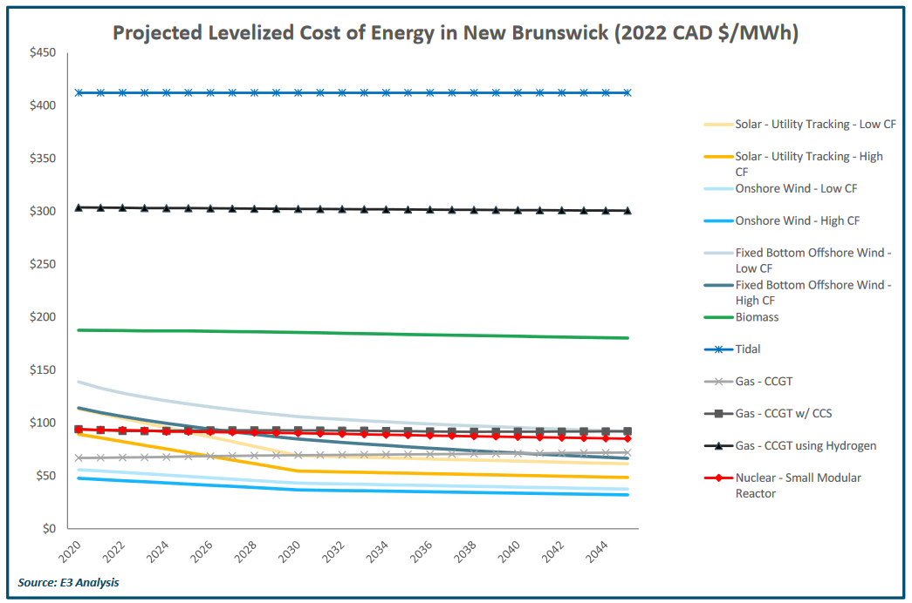

Coût actualisé de l’énergie
E3 a fourni des données à Énergie NB : Étude sur les options d’approvisionnement d’Énergie NB et les nouvelles technologies
L’énergie éolienne côtière est aujourd’hui la ressource énergétique la moins coûteuse et le demeurera à moyen terme.
Energy+Environmental Economics

Slide 9
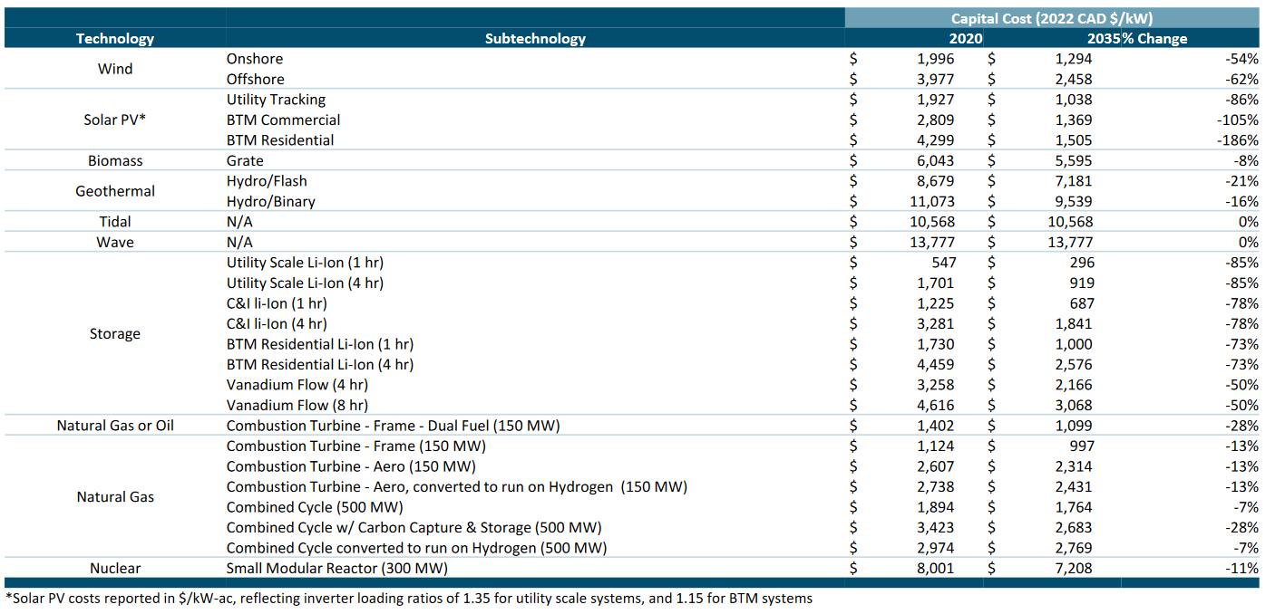
Coûts en capital
Energy+Environmental Economics

Slide 10
Les énergies renouvelables sont moins coûteuses que vous le pensez et elles deviennent de moins en moins dispendieuses
Selon les chiffres indiqués sur les diapositives précédentes –
Technologie | Coûts en capital 2020 ($) | Coûts en capital 2035 ($)
PRM (300 MW) | 2 400 300 000 | 2 162 400 000
Pour le même prix qu’un PMR de 300 MW qu’il est possible d’obtenir à l’aide de l’une des options suivantes :
 | Technologie | MW (2020) | MW (2035)
Option 1 | Éolien (côtier) | 1 202 | 1 671
Option 2 | Solaire (service public) | 1 246 | 2 083
Option 3 | Entreposage - Batteries Li-Ion à des fins commerciales (4 h) | 1 411 | 2 353
Option 4 | Entreposage - Flux de vanadium (8 h) | 520 | 705
Notes:
For New Brunswick ratepayers
Push for a portfolio approach prioritizing renewables as they are economically-sustainable

Slide 11
Partie 1 : Stratégie pour l’électricité propre
Ressources énergétiques distribuées (RED)

Slide 12


Système électrique actuel
Que se passe-t-il en cas de problème?
Transmission à direction unique
Notes:
NB Power reported a net loss of $43 million in its 2023 annual report, a significant drop from the $80 million profit the year before, primarily due to outages at Point Lepreau and Bayside Generating Station.
One-direction flow
Economies of scale
Historically, NB Power’s financial struggles have been exacerbated by breakdowns at both the Lepreau and Bayside generating stations. NB Power reported a net loss of $43 million in its 2023 annual report, a significant drop from the $80 million profit the year before. In spite of increased revenues from out-of-province sales and higher export prices, NB Power's expenses have risen substantially, impacting its overall financial performance.
Several factors, including the outages at Point Lepreau and Bayside Generating Stations, contribute to this. Point Lepreau has had five outages since 2018, all of which have surpassed budget expectations. During the ten years since the facility's 2012 refurbishment, the Point Lepreau Nuclear Generating Station has experienced over 800 days of lost production due to planned and unplanned outages. From NB Power’s 2022/2023 annual report, Lepreau's production fell to 56.6 per cent of its potential, down from 87.7 per cent the previous year. The Bayside Generating Station experienced a major failure in January 2022, which forced it to go offline. The station then remained inactive for nearly a year, contributing to a supply cost increase of $295 million.

Slide 13


Système électrique moderne
Une centrale virtuelle (VPP) est un système de gestion énergétique qui intègre diverses ressources énergétiques distribuées (RED) en une seule entité coordonnée.
Le principal objectif d’une VPP est d’optimiser la génération, l’entreposage et la consommation de l’électricité tirée de ces ressources distribuées pour répondre aux besoins du réseau, du marché de l’électricité ou de consommateurs spécifiques.
Transmission bidirectionnelle
Notes:
These resources can include renewable energy sources (e.g., solar panels, wind turbines), energy storage systems (e.g., batteries), and controllable loads (e.g., electric water heaters, electric vehicle chargers).

Slide 14
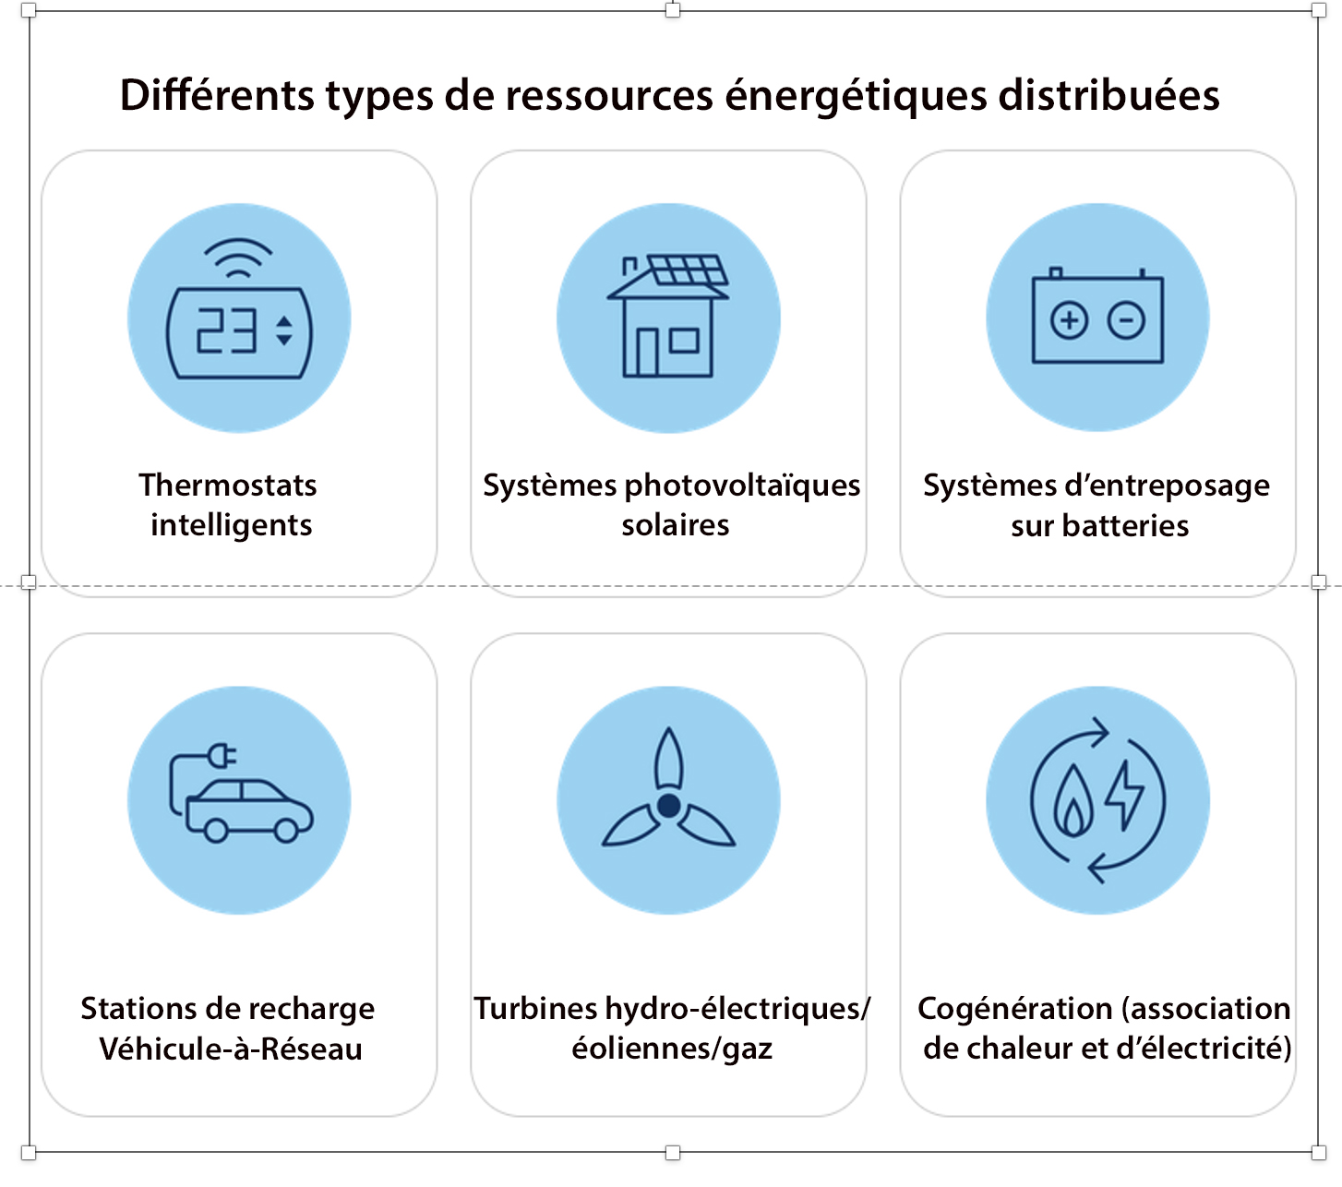
On envisage actuellement d’utiliser des ressources énergétiques distribuées en Ontario
Avantages des RED :
Offrent aux client transparence et contrôle
Abaissent les coûts du système
Offrent une sécurité énergétique.
Les RED peuvent aussi incorporer beaucoup de technologies propres au réseau intelligent.
Possibilité de moderniser la conception tarifaire (tarifs progressif ou selon l’heure de l’usage, la demande, le revenu, etc.)
La phase pilote du projet de Shediac est actuellement en cours (peut être considéré comme une RED).
Source : Société indépendante d’exploitation du réseau d’électricité (SIERE) - Ressources énergétiques distribuées
Notes:
: DERs reduce reliance on the provincial electricity grid by supplying some or all the energy needed for a home, facility or business, which helps lower electricity bills
: DERs can be located close to urban centres, which limits the need for new or upgraded transmission lines
: DERs can be connected to the local or provincial grid, providing back-up power during emergencies
IESO’s Role in Integrating DERs
Locating Ontario’s DERs and driving awareness of how much energy they can provide
Funding research that studies the integration of DERs into the provincial electricity system
Leveraging DERs to drive affordability, reliability and operability
A distributed grid, also known as a decentralized or distributed energy system, offers numerous benefits that contribute to a more efficient, resilient, and sustainable energy infrastructure. Here are some of the key advantages of a distributed grid:
Enhanced Energy Resilience: Distributed grids are more resilient to disruptions, such as natural disasters, cyberattacks, or equipment failures, as they can continue to operate locally even when the central grid is affected. This improves energy reliability for communities and critical infrastructure.
Reduced Energy Losses: Distributed grids reduce energy losses associated with long-distance power transmission. Electricity generated and consumed locally minimizes the inefficiencies that occur during power transmission over long distances.
Energy Equity: Distributed grids can address energy equity issues by ensuring that all communities have access to reliable and affordable energy. They can support underserved areas and reduce energy poverty.
Additional benefits: Increased energy independence, integration of renewable energy, grid decentralization, local economic benefits, environmental sustainability, grid flexibility, technological innovation, more opportunities for demand response and efficiency, easier grid integration of electric vehicles (EVs)
NB Power and Siemens Partnered with more than 400 Shediac homeowners to install and test energy technology that includes solar and battery energy storage systems, and smart thermostats.
Built two of New Brunswick’s first net-zero commercial buildings.
NB Power’s first grid-connected solar farm (1.63 MW) designed to provide clean electricity to the two net-zero commercial buildings with excess electricity flowing into the community via the distribution system.

Slide 15
Partie 1 : Stratégie pour l’électricité propre
Augmenter les infrastructures de transmission comme la boucle de l’Atlantique.
On ne peut tirer pleinement parti de la boucle de l’Atlantique que si on l’associe à des énergies renouvelables produites dans la province.
À construire pendant que le coût est encore bas. Les gouvernement provinciaux du Canada atlantique devraient négocier une meilleure entente avec le gouvernement fédéral et tirer parti du budget 2023.
Risque que le N.-B. soit laissé en marge. Les promoteurs du corridor de transport de l'énergie entre les Maritimes et la Nouvelle-Angleterre (NEMOEC) ont publié un livre blanc dans lequel ils proposent de construire un connecteur en CCHT de deux gigawattheures entre la Nouvelle-Écosse et le Massachusetts.
Notes:
Atlantic Loop is not a silo
The estimated capital cost of $6-8 billion USD to build a 2 gigawatt (GW) HVDC connector between Nova Scotia and Massachusetts can be supported through system and greenhouse gas reduction benefits alone, which could deliver upwards of $780m in benefits to the region per year. Economic development benefits, which were not quantified, easily move this proposal beyond break-even into positive value creation.
The reliability and efficiency advantages of connecting these two regions will benefit ratepayers on both sides of the border. Similarly, offshore wind development opportunities in both markets will benefit by reducing revenue risk, socializing transmission costs across a broader set of projects, and substantially minimizing impacts to the environment and other ocean users. We expect these improved commercial conditions to attract more offshore wind development than would otherwise be achieved, which will unlock further cost reductions and ratepayer benefits through economies of scale.
The cost savings associated with consistent application of high-voltage direct current (HVDC) technology provides greater scalability while also enabling some of the key system benefits associated with interregional transmission, such as the ability to dynamically control power flows for bi-directional energy transfer. While alternating current (HVAC) technology can be slightly more cost effective in some circumstances, their larger footprint requirements reduce some of the stakeholder benefits of the proposal and they are unsuitable for development further from shore.

Slide 16
Partie 2 : Abordabilité

Slide 17
Partie 2 : Abordabilité
Remédier à l’arriéré d’Énergie NB auprès du Programme éconergétique amélioré
Niveau de pauvreté énergétique au Nouveau-Brunswick | Nombre total des ménages
Coût énergétique domiciliaire élevé 6 % + | 114 800
Coût énergétique domiciliaire très élevé 10 % + | 47 775
Coût énergétique domiciliaire extrêmement élevé 15 % + | 21 270
Coût énergétique domiciliaire faible <3 % | 44 445
Dépense énergétique domiciliaire moyenne | 2 776 $
Notes:
Our job must be to minimize the social, environmental and cost impacts of our electricity
decisions on those who can least afford it
Getting our electricity system decisions wrong puts our citizens at risk, especially if we don’t
aggressively pursue energy efficiency
A deeper understanding of

Slide 18
Partie 2 : Abordabilité
Remédier à l’arriéré d’Énergie NB auprès du Programme éconergétique amélioré
Depuis le 28 septembre 2022, Énergie NB a reçu 22 000 inscriptions pour le seuil de revenu de 70 000 $ ou moins du Programme éconergétique amélioré (PEA).
Il y a actuellement 16 000 ménages sur la liste d’attente de ce programme. Au vu du taux actuel de rénovations domiciliaires faites dans le cadre du PEA, il sera absolument impossible de s’occuper de toutes les maisons sur la liste d’attente d’ici à 2025. Il faudra bien plus de temps.
Il faudrait que le gouvernement provincial ou des fondations financent le développement d’un réseau d’organisations populaires qui travailleraient avec Énergie NB pour obtenir de la formation et offrir de l’aide sur le terrain afin de mettre en œuvre des programmes d’efficacité énergétique et de s’occuper des arriérés des clients.
Énergie NB devrait publier des études de cas sur les clients qui ont participé au programme. Inclure le compte rendu de mesures distinctes de l’efficacité, comme les dépenses en argent et les émissions de gaz à effet de serre que l’on a pu éviter grâce à l’adoption d’une thermopompe et à l’amélioration de l’efficacité énergétique de la maison.
Recommandations :
Notes:
What happens when you finish addressing the low-income residents???
You can make $85K a year but be a family of 5
this six per cent threshold is an oversimplified approach to identifying those living in energy poverty.
A complete/widely accepted: a comprehensive and accessible program.

Slide 19
Partie 2 : Abordabilité
Étendre la définition de la pauvreté énergétique pour tenir compte des facteurs sociaux
La pauvreté énergétique désigne la situation d’un ménage qui consacre plus de 6 % de son revenu après impôt à ses factures énergétiques.
  La réalité de cette situation est bien plus complexe.
  Certains groupes sont bien plus vulnérables que d’autres, notamment les locataires, les familles à revenu fixe, les ménages ruraux, les familles monoparentales et les ménages de cinq membres ayant un revenu familial de 80 000 $.
  Les chercheurs et les scientifiques s’intéressent maintenant à la pauvreté énergétique et recommandent d’utiliser un vaste éventail d’indicateurs.
Recommandation : Énergie NB et le gouvernement provincial devraient travailler avec des institutions comme Efficacité énergétique Canada ainsi qu’avec des acteurs et des scientifiques du domaine pour élaborer une définition plus précise de la pauvreté énergétique qui aille au-delà du simple aspect financier et tienne compte des aspects sociaux.
Riva, M., S. Kingunza Makasi, K.C. O’Sullivan, et coll. Energy poverty: an overlooked determinant of health and climate resilience in Canada. Can J Public Health 114, 422–431 (2023). https://doi.org/10.17269/s41997-023-00741-0

Slide 20
Partie 3 : Recommandations politiques

Slide 21
Partie 3 : Recommandations politiques
Hausser les cibles d’investissement dans l’efficacité énergétique de la Loi sur l’électricité (pourcentage des ventes d’électricité intra-provinciales) de 0,75 % d’ici à 2029 à 1,75 % d’ici à 2029, selon les recommandations incluses au rapport de Dunsky de 2020 à l’intention d’Énergie NB et d’Efficacité énergétique Canada.
Hausser les ventes intra-provinciales totales d’électricité issue de ressources renouvelables d’Énergie NB de 40 % à 80-95 % d’ici à 2035 dans le Règlement sur l'électricité issue de ressources renouvelables (Règl du N-B 2015-60) ainsi que dans le cadre de la Loi sur l’électricité.
Modifier la Loi sur la Commission de l’énergie et des services publics pour y inclure un « mandat carboneutre durable ».
Année | Réduction ciblée | Recommandation
2023/2024 | 0,50 % | 0,50 %
2024/2025 | 0,55 % | 0,75 %
2025/2026 | 0,60 % | 1 %
2026/2027 | 0,65 % | 1,25 %
2027/2028 | 0,70 % | 1,50 %
2028/2029 et par la suite | 0,75 % | 1,75 %
Notes:
Currently, the EUB acts as an economic regulator, meaning only the effects of rate impacts are considered for all decisions. The Act should be modernized to include social and environmental concerns while addressing the newly proposed Clean Electricity Regulations by adding a net-zero mandate. This would give more flexibility to NB Power to assess different pathways towards net-zero.

Slide 22
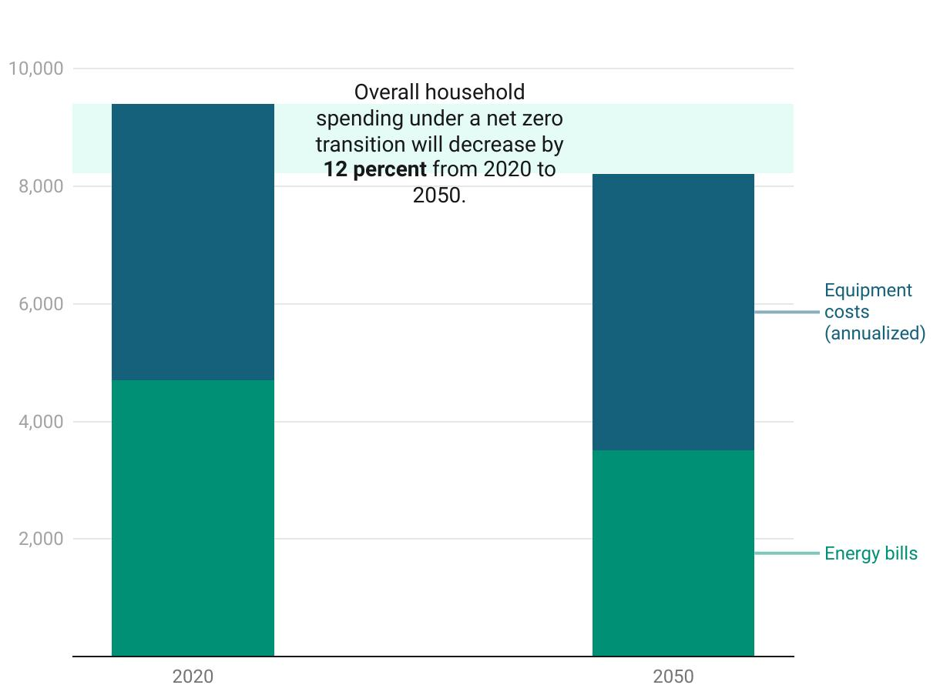
Conclusion
Dépenses énergétiques des ménages lors d’une transition vers la carboneutralité (2020 CAD)
La transition vers un réseau carboneutre permettra non seulement d’abaisser les factures, mais aidera aussi à remédier à la pauvreté énergétique et aux problèmes de santé et à atténuer le changement climatique.
Institut climatique du Canada

Slide 23
Recommandations du Conseil de conservation
Stratégie pour l’électricité propre
  Investir dans une approche par portefeuille en accordant la principale priorité à l’énergie renouvelable en association avec des options d’entreposage/batteries.
  Évaluer la viabilité des ressources énergétiques distribuées (RED) avec la technologie du réseau intelligent.
  Augmenter les infrastructures de transmission comme la boucle de l’Atlantique.
  Commander une évaluation indépendante de divers scénarios carboneutres au N.-B.
Abordabilité
  Remédier à l’arriéré d’Énergie NB auprès du Programme éconergétique amélioré.
  Étendre la définition de la pauvreté énergétique pour tenir compte des facteurs sociaux.
Recommandations politiques
  Mettre à jour et moderniser la Loi sur l’électricité.
  Inclure un « mandat carboneutre durable » à la Loi sur la Commission de l’énergie et des services publics.

Slide 24
Liens du CCNB
Rapport d’E3 sur l’étude sur les options d’approvisionnement d’Énergie NB et les nouvelles technologies : https://www.conservationcouncil.ca/wp-content/uploads/2023/09/E3-report-for-NB-Power_Costs-1.pdf
Lacunes du règlement canadien sur la biomasse forestière utilisée pour produire de l’électricité : https://www.conservationcouncil.ca/wp-content/uploads/2023/09/ECEL_Report-on-the-Regulation-of-Biomass-Used-to-Generate-Electricity_Public-Distribution-Version_July-2023.pdf
Fiche d’information sur la biomasse : https://www.conservationcouncil.ca/wp-content/uploads/2022/05/Biomass-Fact-Sheet.pdf
Fiche d’information sur l’hydrogène : https://www.conservationcouncil.ca/wp-content/uploads/2023/07/Hydrogen-factsheet.pdf
Fiche d’information sur l’entreposage : https://www.conservationcouncil.ca/wp-content/uploads/2023/07/Factsheet-Electricity-storage-for-a-reliable-and-resilient-New-Brunswick.pdf
Fiche d’information sur la pauvreté énergétique : https://www.conservationcouncil.ca/wp-content/uploads/2023/03/Energy-Povertyin-Atlantic-Canada.pdf
Fiabilité de l’énergie éolienne : https://www.conservationcouncil.ca/wp-content/uploads/2023/05/Wind-energy-is-reliable.pdf

Slide 25
Liens externes :
Livre blanc du NEMOEC : https://nemoec.com/publications/
CCI : Les ménages canadiens économiseront de l’argent en adoptant l’électricité : https://climateinstitute.ca/new-analysis-finds-most-canadian-households-will-save-money-in-switch-to-electricity/
Ressources énergétiques distribuées de la SIERE : https://www.ieso.ca/en/Learn/Ontario-Electricity-Grid/Distributed-Energy-Resources
L’AIE libère le potentiel des ressources énergétiques distribuées : https://www.iea.org/reports/unlocking-the-potential-of-distributed-energy-resources
NREL : L’utilisation des ressources énergétiques distribuées- Guide pratique pour les gestionnaires d’installations fédéraux : https://www.nrel.gov/docs/fy02osti/31570.pdf

